Slide 1
Texting while driving using Google GlassTM: Promising but not distraction-free
作者:
Jibo He , William Choi, Jason S. McCarley, Barbara S. Chaparro , Chun Wang
姓名:許浩維
學號:M10421233
日期:2015.11.11

Slide 2
Introduction
Driver distraction, such as cell phone conversation and texting while driving, is a prominent safety hazard. Approximately 6 billion text messages were sent and received per day in 2011 (Yager et al.,2012)
The increasing usage of cell phones has been accompanied by an accelerating increase in the number of traffic accidents
(Wilson and Stimpson, 2010; World Health Organization,2011)
To mitigate the risks of driver distraction auto manufacturers and technology companies have developed technologies such as (e.g.Apple’s Siri, Google Now,
Head-Up Displays, Head-Mounted Displays(e.g.Google Glass))
(Liu and Wen, He et al., 2014)

Slide 3
Method-Participants
受測人數:25人 男生12位 女生13位 平均年齡:20.48歲
比較
以上的比較類型利用 G*Power software 指出24位的樣本數有95%的機會檢測統計的顯著性
受測者具備條件及注意事項
允許配戴隱形眼鏡但不能配戴眼鏡
持有駕駛執照3年以上
英文需流利且須有美國中西部口音
需擁有智慧型手機和相關的操作經驗
顯示器類型 | 抬頭顯示器(HUDs) | VS | 低頭顯示器(HDDs)
工作類型 | 語音訊息 | VS | 文字訊息

Slide 4
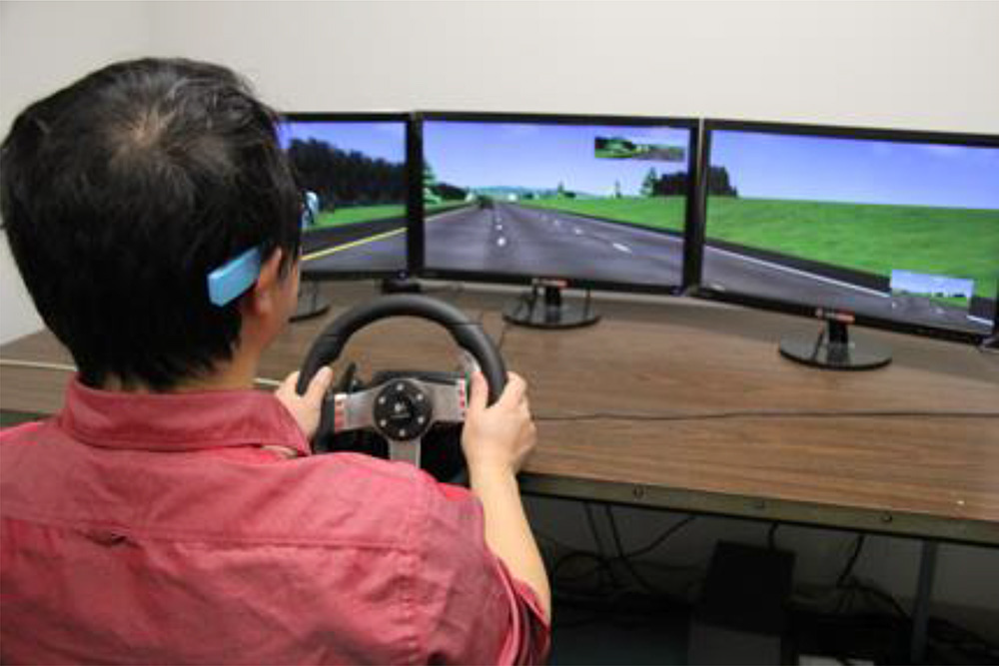
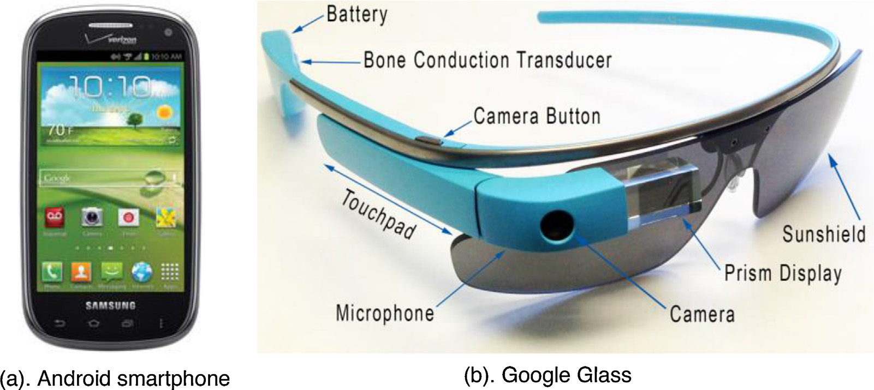
Method- Equipment
駕駛情境使用HyperDrive Authoring SuiteTM Version 1.6.1
模擬器使用Drive Safety’s Vection Simulation SoftwareTM Version 1.6.1
螢幕為三台26吋華碩螢幕
使用4吋觸碰三星智慧型手機 系統為Android 4.04
圖示為實驗之真實情況

Slide 5
Method-Driving task
受測者需進行跟車任務，領頭的車子以每小時55英里速度行駛，剎車時間服從均勻分配40-80秒
設計領頭的車子有三種剎車事件
時速降至40英里
時速45英里
時速50英里
經過以上三種剎車測試後領頭的車子繼續以每小時55英里速度行駛，繼續執行跟車任務

Slide 6
Method- Texting task
受測者在下列的情況下收到訊息
Drive-only:受測者專心開車不做額外工作
Drive-manual:受測者只會在智慧型手機中傳送與讀取訊息
Drive-glass:受測者在Google眼鏡中讀取訊息，觸碰一下面板後即可以語音的方式回覆訊息
Drive-vocal:訊息會在Google眼鏡中呈現但無法被看清楚須由智慧型手機中讀取訊息

Slide 7
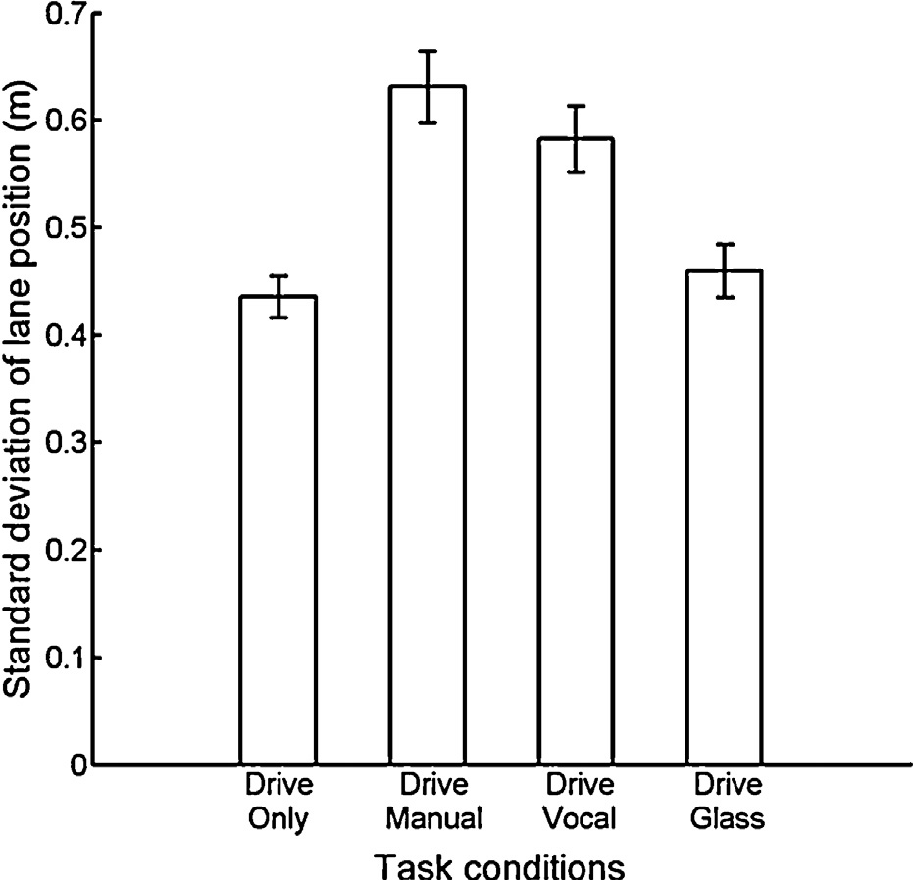
Results- Lane-keeping performance
車道位置標準差:
Drive Only:0.44m
Drive Manual:0.63m
Drive Vocal:0.58m
Drive Glass:0.46m
由以上結果發現簡訊在 Drive Manual和Drive Vocal 有明顯的車道偏移

Slide 8
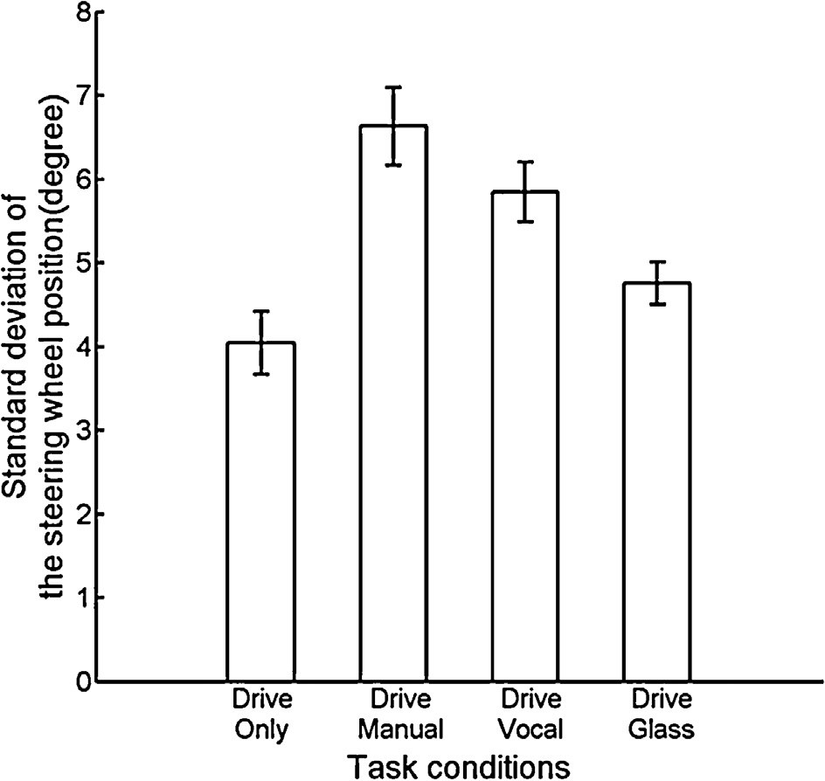
Results- Steering
方向盤位置標準差:
Drive Only:4.04°
Drive Manual:6.63°
Drive Vocal:5.85°
Drive Glass:4.76°
在方向盤轉向角度觀察的知 Drive Manual和Drive Vocal 造成受測者分心而轉動幅度 較大

Slide 9
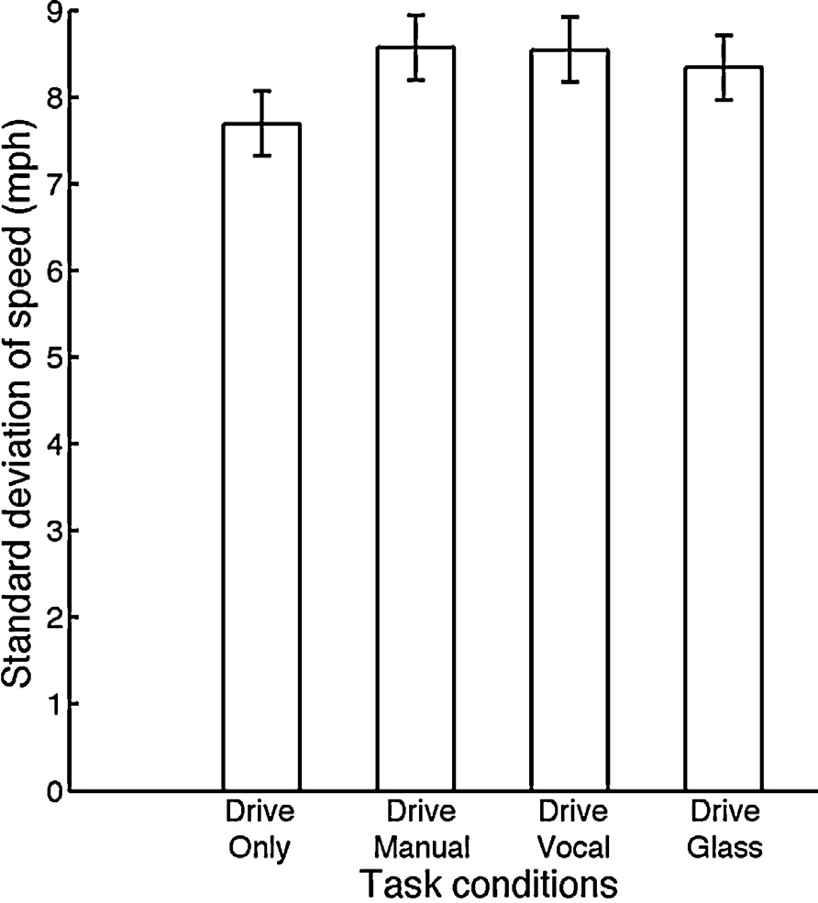
Results- Speed
平均行駛的速度:
Drive Only:52.78英里
Drive Manual:52.58英里
Drive Vocal:52.73英里
Drive Glass:52.70英里
行駛速度標準差:
Drive Only:7.70英里
Drive Manual:8.57英里
Drive Vocal:8.55英里
Drive Glass:8.34英里

Slide 10
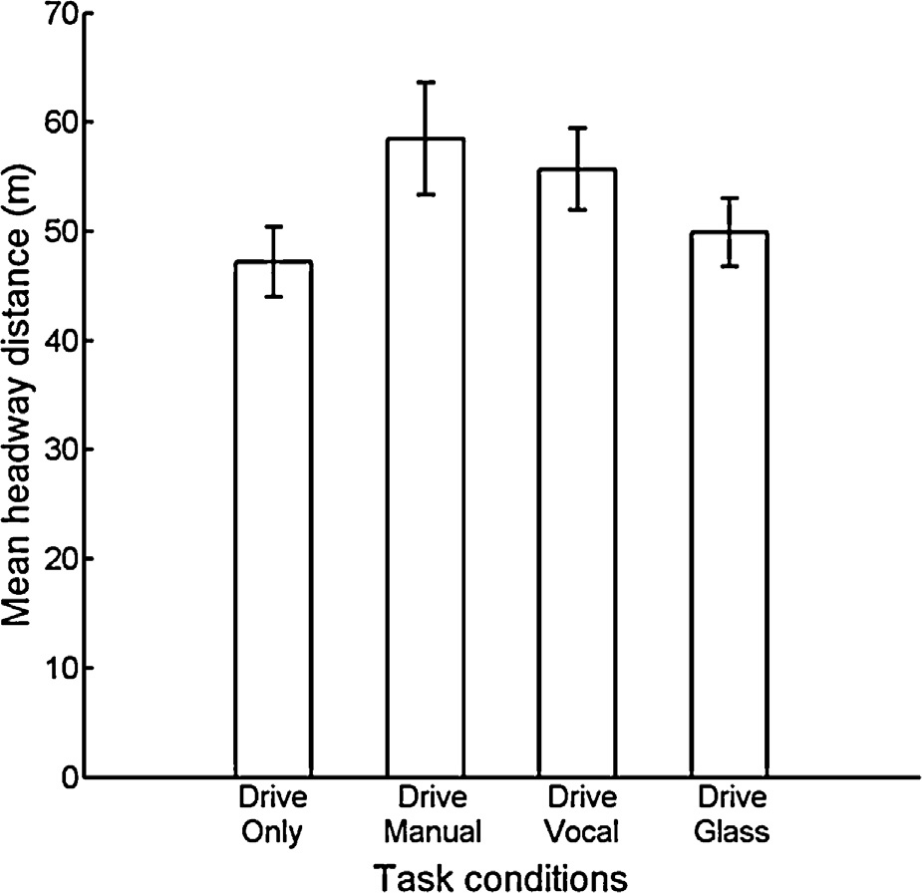
Results- Headway distance
跟車距離:
Drive Only:47.19m
Drive Manual:58.49m
Drive Vocal:55.69m
Drive Glass:49.91m
從以上的數據中發現當開車 時使用智慧型手機發簡訊會 使駕駛保持更長的距離以策 安全

Slide 11
Discussion
此研究為探討發簡訊此一任務的影響，使用模擬器來測試跟車表現。
簡訊有手動輸入與語音輸入，利用Google眼鏡進行語音數入，利用智慧型手機進行手動輸入，測試駕駛是否在頭戴顯示器和語音識別中可以降低分心。
結果發現HMDs (e.g.Google Glass)可以降低駕駛的分心但還是會降低駕駛的表現。
語音輸入會比手動輸入來的佳，但仍會造成干擾與分心，所以在開車時依舊相當的危險。

